Slide 1
Муниципальное бюджетное дошкольное образовательное учреждение городского округа Заречный «Детство» Структурное подразделение «Детский сад общеразвивающего вида с приоритетным осуществлением деятельности по художественно-эстетическому развитию детей «Теремок»
03.03.2021 года в детском саду была организована акция «Письмо водителю»
Ответственный старший воспитатель Степанец К.С.

Slide 3
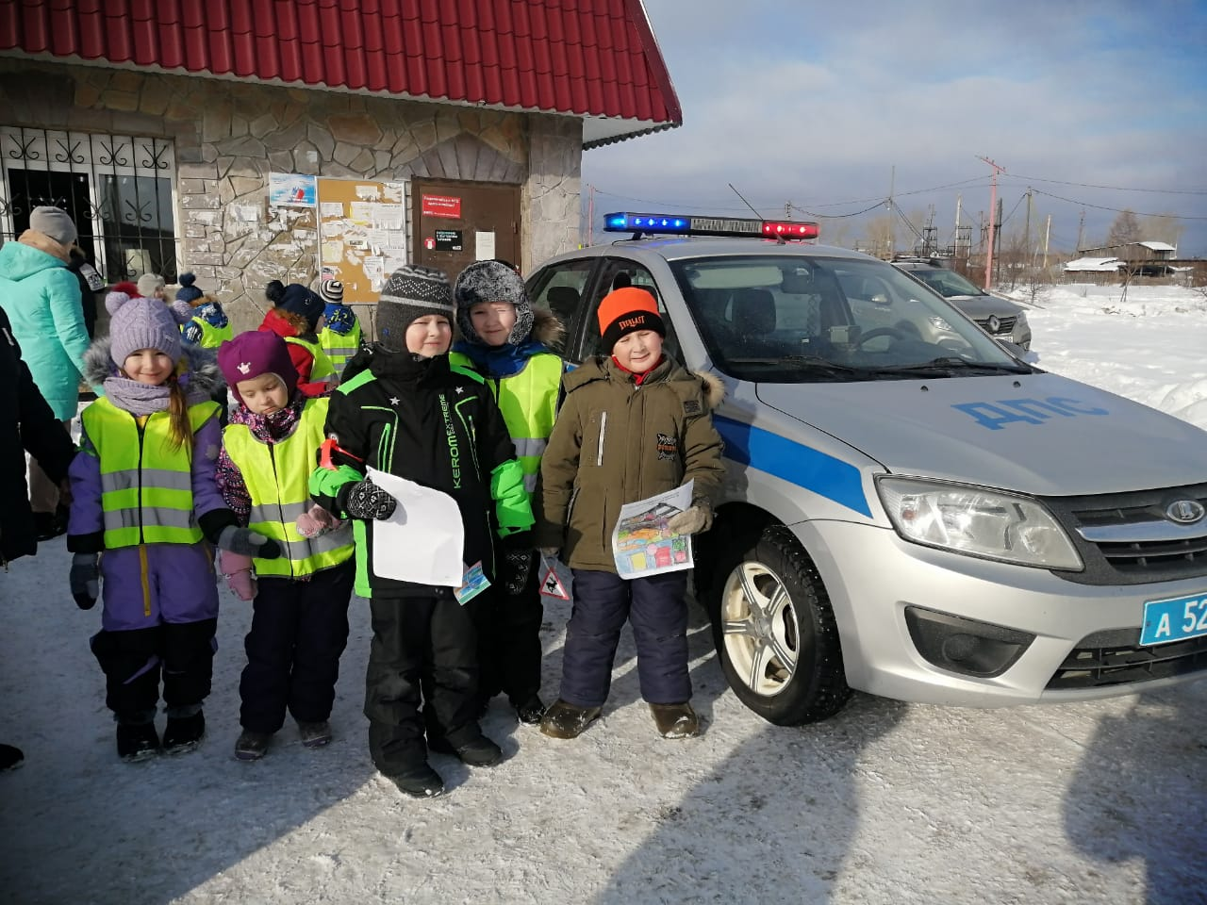
С целью пропаганды безопасного дорожного движения была организованна акция. В ходе проведения акции, дети нарисовали письма и выучили стихи о различных знаках дорожного движения, адресованные водителям.

Slide 4
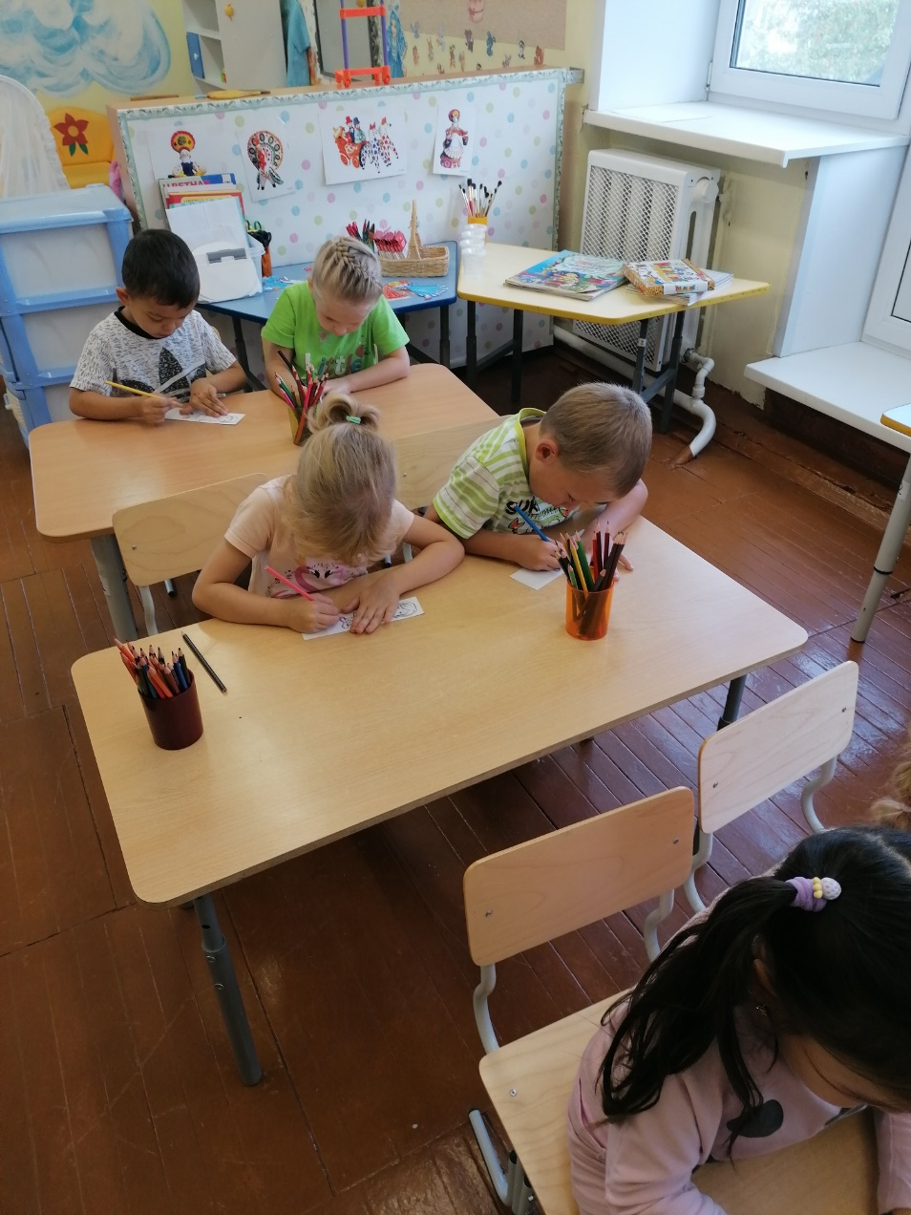

Slide 5
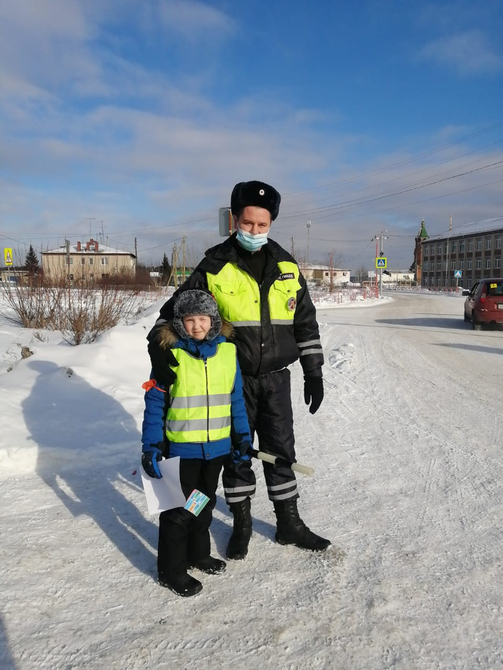

Slide 6
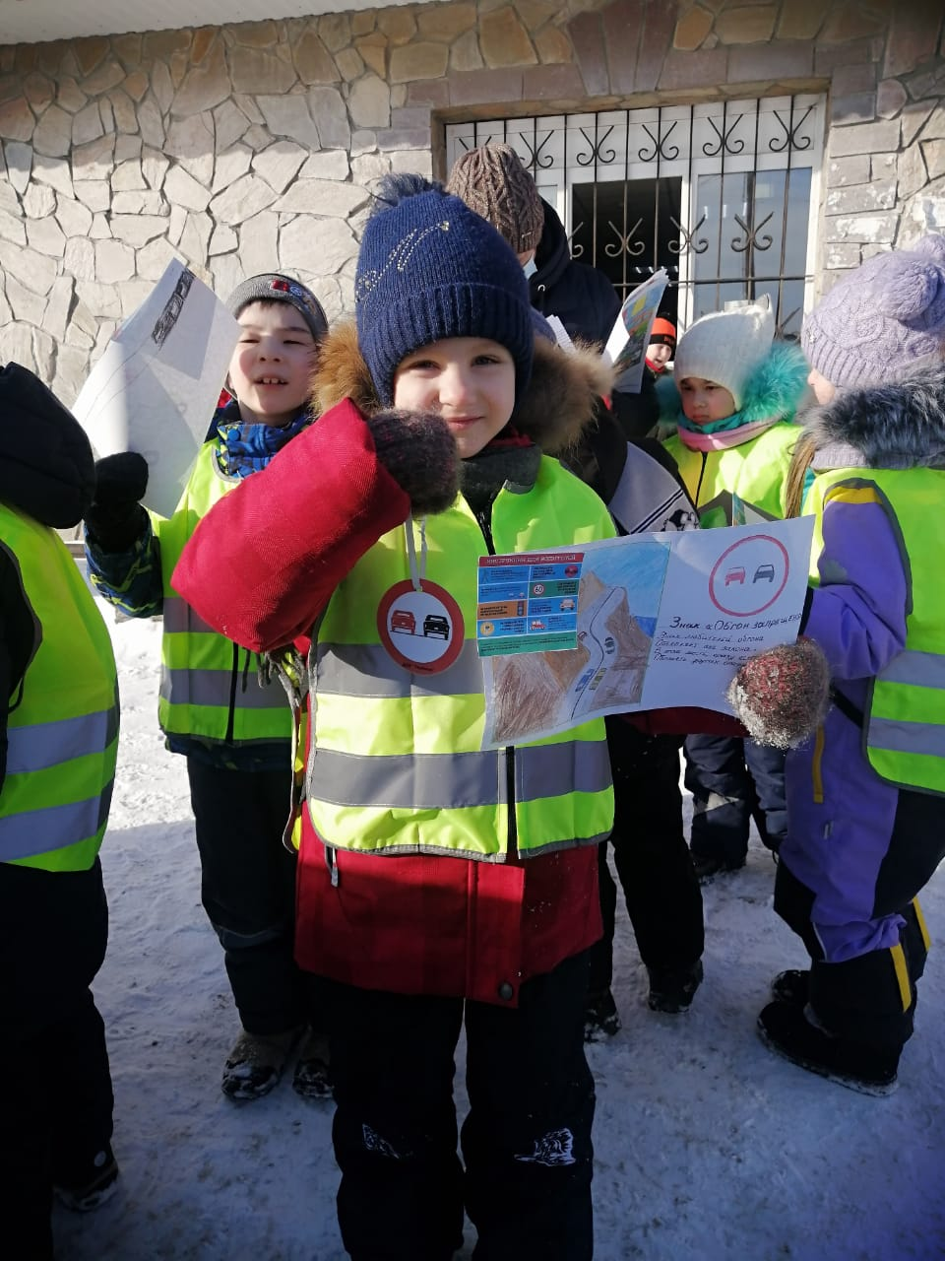

Slide 7
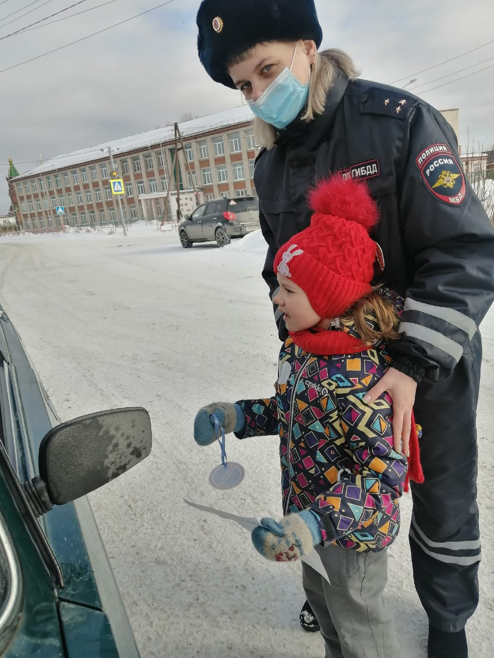

Slide 8
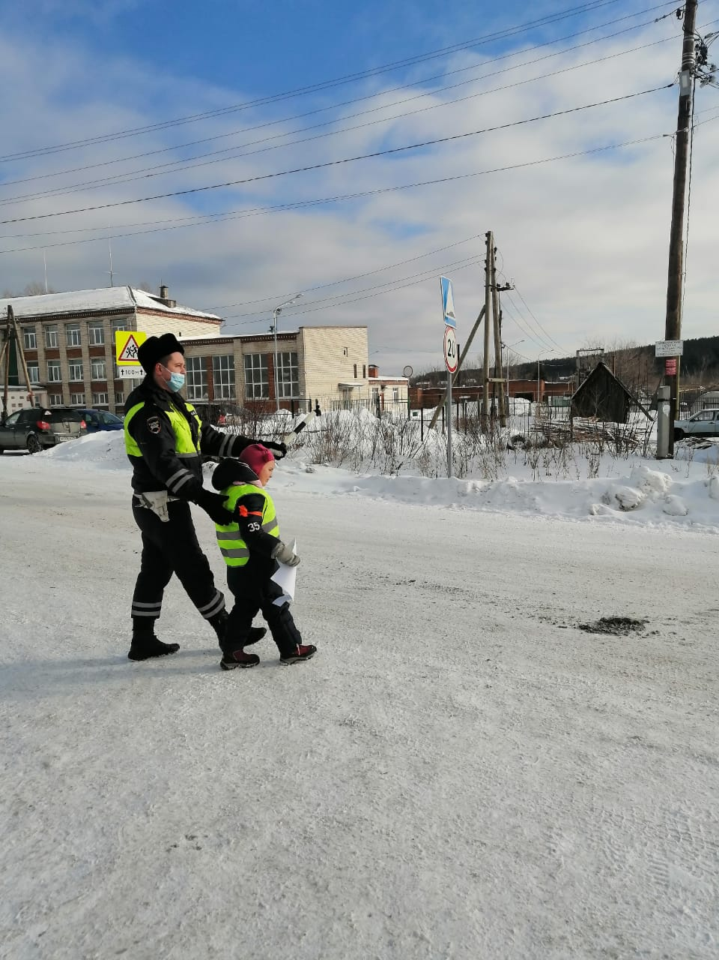
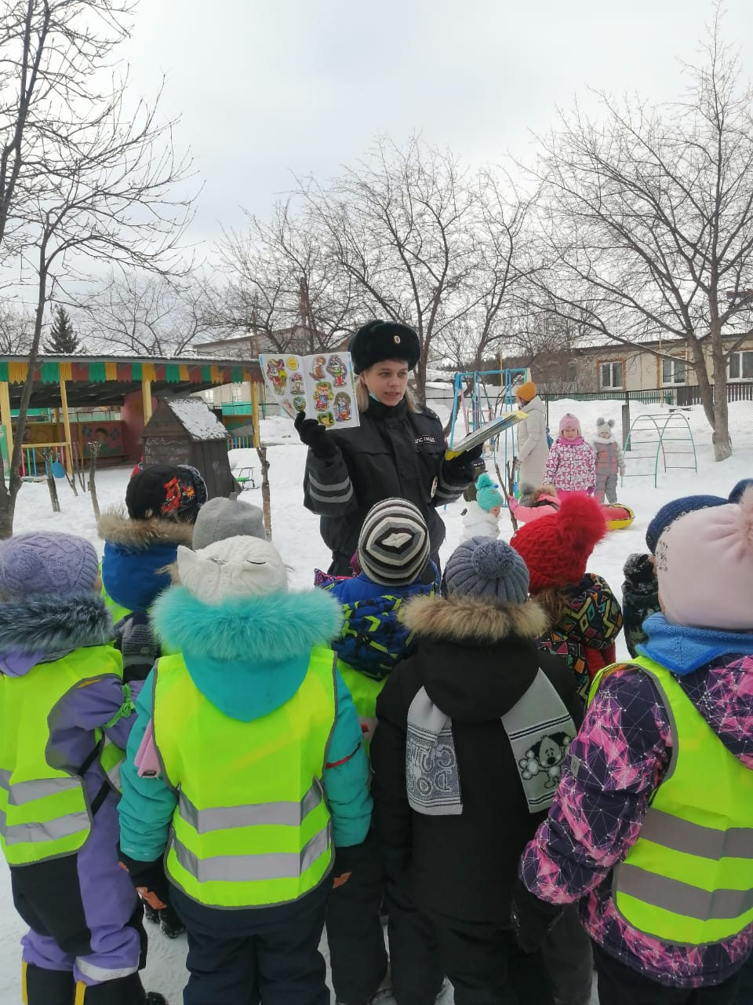
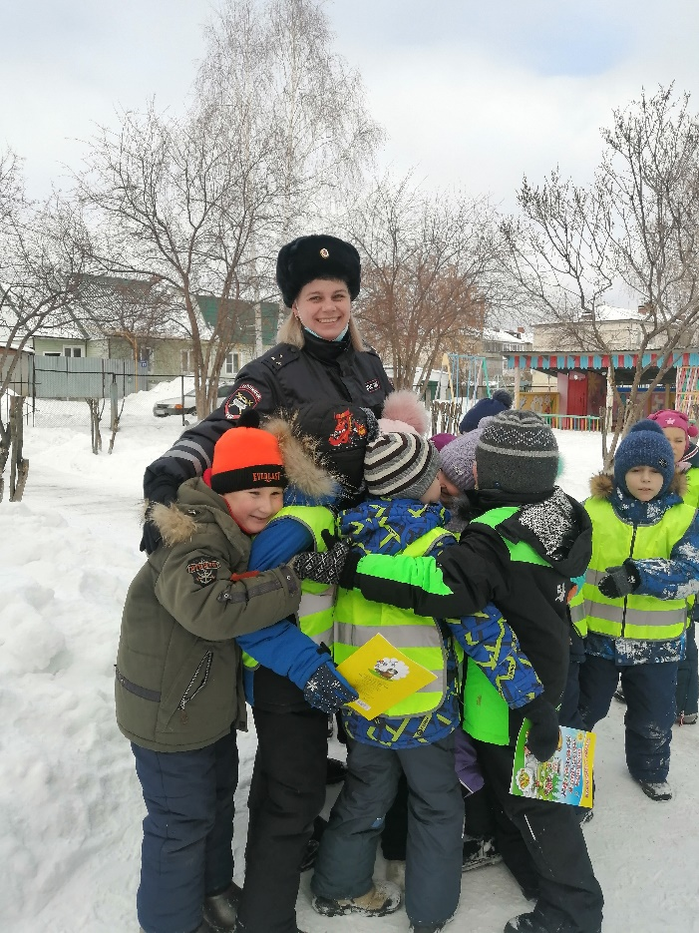
Детям очень понравилась встреча с инспектором ДДТТ, Марией Леонидовной. Они с любопытством наблюдали за работой инспектора, и им удалось побывать в его роли. Мария Леонидовна подарила детям книжки с заданиями и светоотражающие жилеты.

